Slide 1
第八章 NP与计算的难解性
李 翔
https://implus.github.io/
1

Slide 2
内容
多项式时间归约
使用“零件”归约：SAT
有效证书和NP的定义
NP完全问题
排序、划分、图着色、数值问题
难问题的部分分类

Slide 3
NP与计算的难解性
贪心算法 区间调度：O(n log n).
分治策略 FFT O(n log n).
动态规划 编辑距离 O(n²)
最开始我们把多项式时间作为效率的工作概念
面对一些困难的问题，我们即不知道这些问题存在多项式时间算法，也不能证明问题不存在多项式时间算法
这里将会对“困难”问题提出一个清晰的概念：在计算上实际上是难的，虽然我们不能证明它---NP完全

Slide 4
多项式时间归约
如果对于问题Y:
能够用多项式个标准的计算步骤；
加上多项式次调用解问题X的黑盒子来解问题Y
那么记作Y ≤ _{P} X;
读作“Y多项式时间可归约到X”;或“X至少像Y一样的难(相对于多项式时间)”

Slide 5
多项式时间归约
定理8.1 假设Y ≤ _{P} X，如果X能在多项式时间内求解，则Y也能在多项式时间内求解。
定理8.2 假设Y ≤ _{P} X，如果Y不能在多项式时间内解决，则X不能在多项式时间内解决。

Slide 6
多项式时间归约
归约的基本策略
简单等价归约.
从特殊情形归约.
使用零件归约.

Slide 7
多项式时间归约
独立集
在图G=(V,E)中，如果顶点集合S ⊆ V 中的任意两点之间没有边，则称S是独立的。
独立集问题：
给定图G和数k,问G包含大小至少为k的独立集吗？

Slide 8
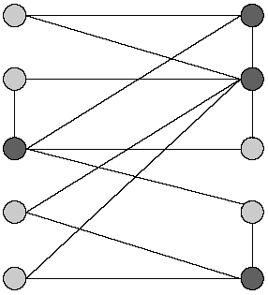
多项式时间归约
存在大小至少为6的独立集吗？
Yes
存在大小至少为7的独立集吗？
No

Slide 9
多项式时间归约
现在考虑另外一个基本图论问题：顶点覆盖
给定图G=(V,E),如果每一条边e ∈ E至少有一个端点在S中，则称S是一个顶点覆盖。
顶点覆盖问题：
给定图G和数k,问G是否包含大小至多为k的顶点覆盖？

Slide 10
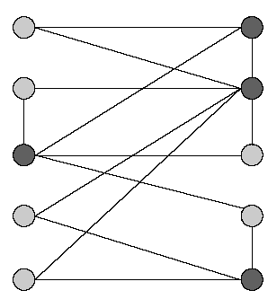
多项式时间归约
存在大小至多为4的顶点覆盖吗？
Yes
存在大小至多为3的顶点覆盖吗？
No

Slide 11
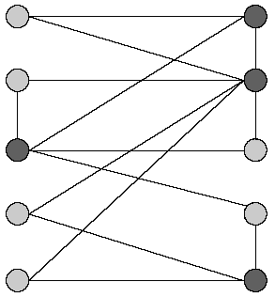
多项式时间归约
看起来顶点覆盖问题，独立集问题可能存在一定联系
独立集
顶点覆盖

Slide 12
多项式时间归约
命题.
VERTEX-COVER ≡_{P} INDEPENDENT-SET
下面将介绍从特殊情形归约到一般情形的方法

Slide 13
多项式时间归约
集合覆盖：试图用一组较小的集合覆盖一个任意的对象集合
应用实例
m 个可供利用的软件；
集合U由整个系统必须具备的n个性能组成；
第i个软件包含性能集合S_{i} ⊆ U.
目标: 用尽可能少数的软件包含所需具备的n个性能。

Slide 14
多项式时间归约
集合覆盖问题
给定n个元素的集合U, U的子集S₁, S₂, . . . , S_{m} 以及数k, 是否存在数目至多为k的子集合，其并集等于U
U = { 1, 2, 3, 4, 5, 6, 7 } k = 2
S₁ = {3, 7} S₄ = {2, 4}
S₂ = {3, 4, 5, 6} S₅ = {5} S₃ = {1} S₆ = {1, 2, 6, 7}
例子

Slide 15
多项式时间归约
直觉上告诉我们，集合覆盖比顶点覆盖更具一般性
定理8.6 顶点覆盖≤ _{P} 集合覆盖
证明：我们构造集合覆盖的一个实例，U=E. 在顶点覆盖中，每次取一个顶点覆盖所有与它关联的边。于是，对每一个顶点i ∈V, S_{i} = {e ∈ E : e 连接到i }; k = k

Slide 16
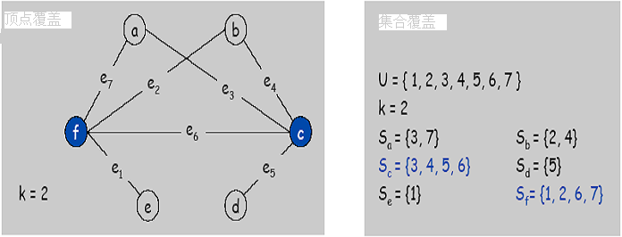
多项式时间归约

Slide 17
多项式时间归约
注意到集合覆盖是顶点覆盖的自然推广
类似的，独立集的自然推广是关于集合的包装问题
集合包装问题：希望把大量集合包装在一起，限制他们中的任意两个都不重叠。
例子：设想有n个不能共享的资源集合U,m个软件进程，第i个进程运行需要的资源集为Si,需要从这些进程中寻找一组进程，使得他们能够同时运行，而且所需资源没有重叠冲突。

Slide 18
多项式时间归约
问题描述：
给定n个元素的集合U, U的子集
以及数k, 问在这些子集中至少有k个两两不相交吗？
定理8.7 独立集≤ _{P}集合包装

Slide 19
使用“零件”归约
给定n个布尔变量 的集合X,每个布尔变量可以取值0,1
项(Literal):一个布尔变量或者其逆
子句(Clause): 项的析取
合取范式(Conjunctive Normal Form, CNF): 一个命题公式Φ 由子句的合取范式构成。

Slide 20
使用“零件”归约
如果赋值v满足每一个子句C1,…,Ck, 也就是合取式
值为1，称v是关于C1,…,Ck的一个满足的赋值，又称这组子句是可满足的。
例子:
是否可满足？
Yes: x₁ = 1(true), x₂ = 1(true), x₃ = 0(false).

Slide 21
使用“零件”归约
可满足性问题: (SAT)
给定变量集合 上的一组子句 C1,…,Ck, 或者是对于 (CNF)，
问存在满足的真值赋值吗？
3-SAT:三元可满足性：
要求每一个子句的长为3

Slide 22
使用“零件”归约
可满足性和三元可满足性是基本的组合搜索问题，以非常梗概的方式包含一个难计算问题的基本要素，必须作出n个独立的决定满足一组约束。
定理8.8 3-SAT ≤ _{P} 独立集.

Slide 23
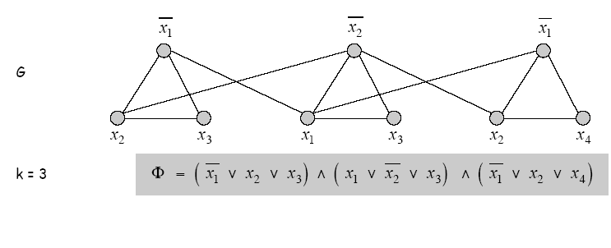
使用“零件”归约

Slide 24
使用“零件”归约
规约的传递性
定理8.9 如果X ≤ _{P} Y 且 Y ≤ _{P} Z, 则X ≤ _{P} Z.
证明：把两个算法组合起来

Slide 25
使用“零件”归约
简单等价归约: 独立集 ≡ _{P} 顶点覆盖.
从特殊情形归约: 顶点覆盖 ≤ _{P} 集合覆盖.
使用“零件”归约: 3-SAT ≤ _{P} 独立集
于是对于这几个问题的难度我们有了一个比较关系：
3-SAT ≤ _{P} 独立集 ≤ _{P} 顶点覆盖 ≤ _{P} 集合覆盖.

Slide 26
NP的定义
PRIMES: X = { 2, 3, 5, 7, 11, 13, 17, 23, 29, 31, 37, …. }
判定素性问题：
[Agrawal-Kayal-Saxena, 2002] AKS算法
Manindra Agrawal, Neeraj Kayal, and Nitin Saxena on August 6, 2002 ： PRIMES is in P.
The authors received the 2006 Gödel Prize and the 2006 Fulkerson Prize for this work.
p(|s|) = |s|^{6+ε}

Slide 27
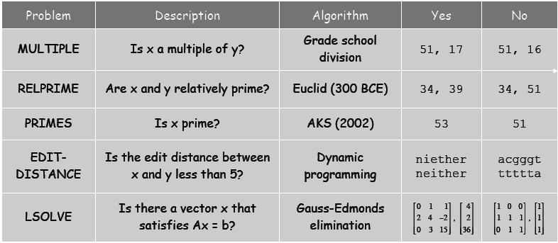
NP的定义
一些经典的P类问题

Slide 28
NP的定义
根据验证算法的性质，可以定义新的问题类别
NP(Nondeterministic polynomial time)是所有存在有效验证程序的问题的集合

Slide 29
NP的定义
定理8.10 P⊆NP

Slide 30
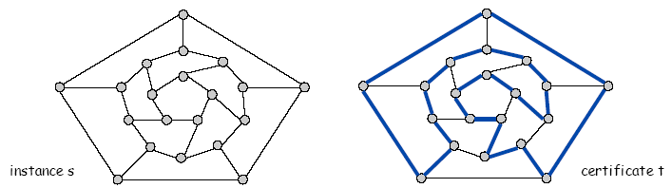
NP的定义
哈密尔顿回路. 给定无向图 G = (V, E), 是否存在一个简单回路C访问到每一个结点?
证书： n个结点的一个有序排列
验证程序. 检查排列中包含每一个结点；排列中相邻结点有边相连。
HAM-CYCLE ∈ NP.

Slide 31
8.4 NP完全问题
P=NP这个问题没有太多进展，转向另外一个问题，那些是NP中最难的问题？
自然的，要求NP中的每一个问题都能够归约到X
NP完全问题X
X ∈ NP
对于所有的Y∈ NP, Y ≤ _{p} X.

Slide 32
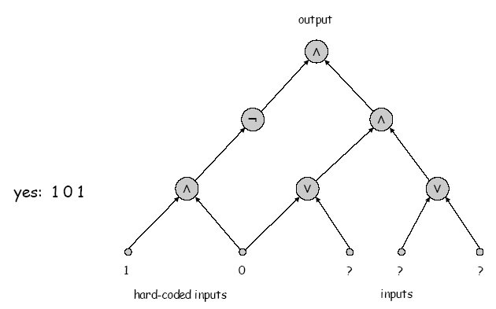
NP完全问题
电路可满足性(CIRCUIT-SAT). 给定一个由AND, OR, NOT电路门组成的电路，需要确定是否存在对输入的赋值使得输出值为1?
定理8.13([Cook 1971, Levin 1973]) 电路可满足性是NP完全的

Slide 33
NP-Complete Problems
3-SAT≤p独立集≤p顶点覆盖≤p集合覆盖
因此他们都是NP完全问题

Slide 34
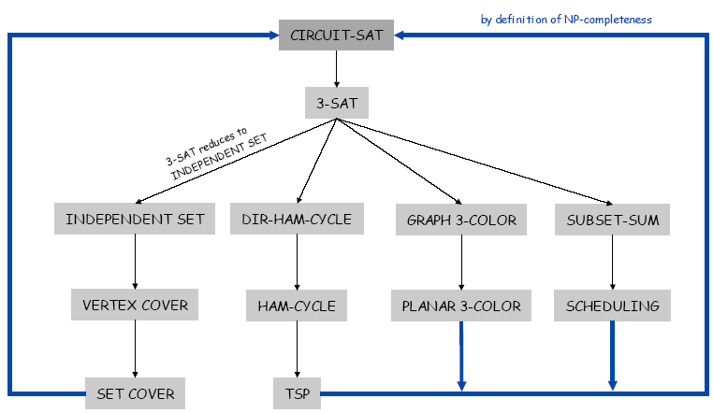
NP完全问题
根据前面的多项式归约性质，我们可以得到更多的NP完全问题

Slide 35
NP完全问题
难问题的部分分类
包装问题：独立集，集合包装
覆盖问题：顶点覆盖，集合覆盖
划分问题：三维匹配，图着色
排序问题：哈密尔顿圈，哈密尔顿回路，巡回售货员问题
数值问题：子集和，带开放时间和截止时间的调度问题
约束满足问题：SAT,3SAT
一般的经验是，NP问题要么是P,要么是NP完全问题

Slide 36
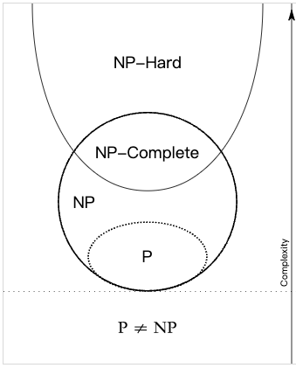
P & NP & NPC & NPH
http://www.matrix67.com/blog/archives/105
https://yzhang-gh.github.io/notes/others/p-np.html#np-%E5%AE%8C%E5%85%A8%E9%97%AE%E9%A2%98
NP-Hard问题: 不要求是否能在多项式时间里验证一个解的问题，所有的NP问题可以（在多项式时间内）规约到它
NP-Complete问题: 可以在多项式时间里验证一个解的问题，且所有的NP问题可以（在多项式时间内）规约到它
NP 问题: 可以在多项式时间里验证一个解的问题
P 问题: 可以在多项式时间找出解的问题

